Slide 1

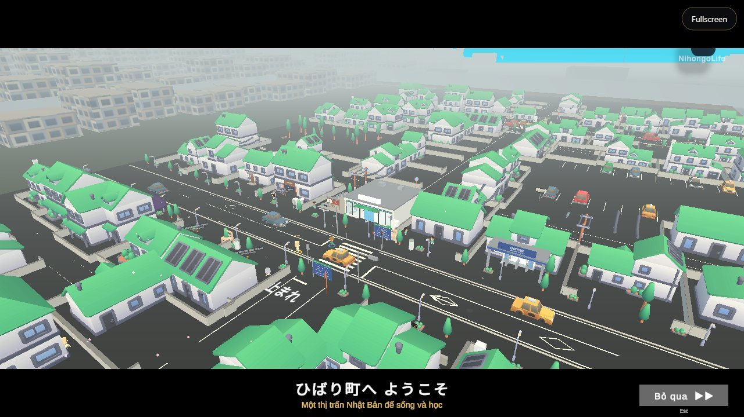

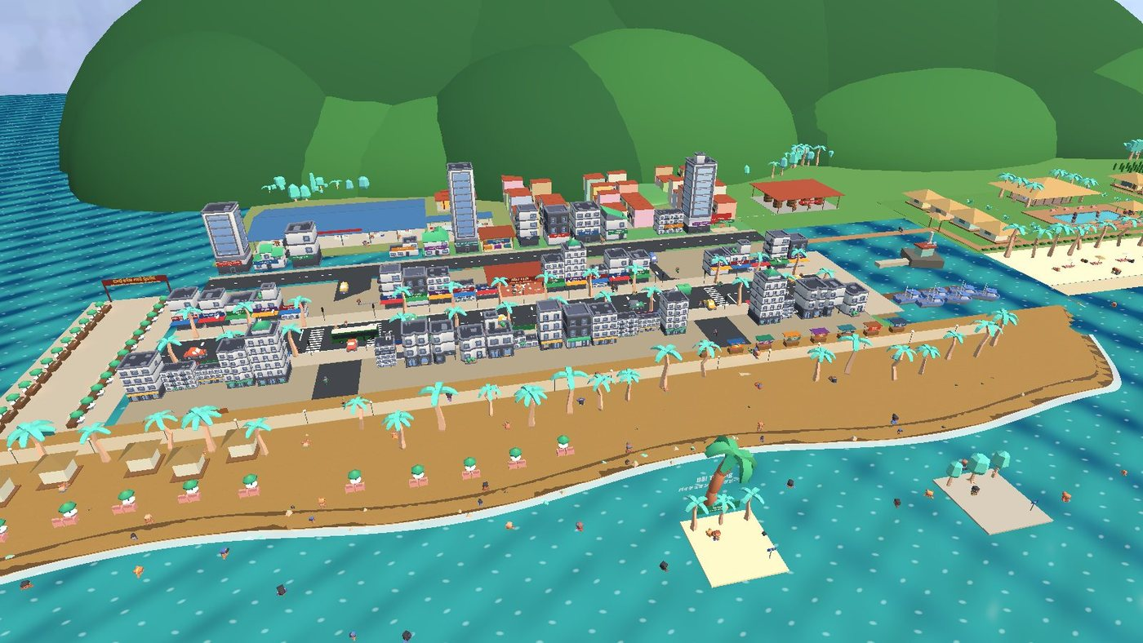
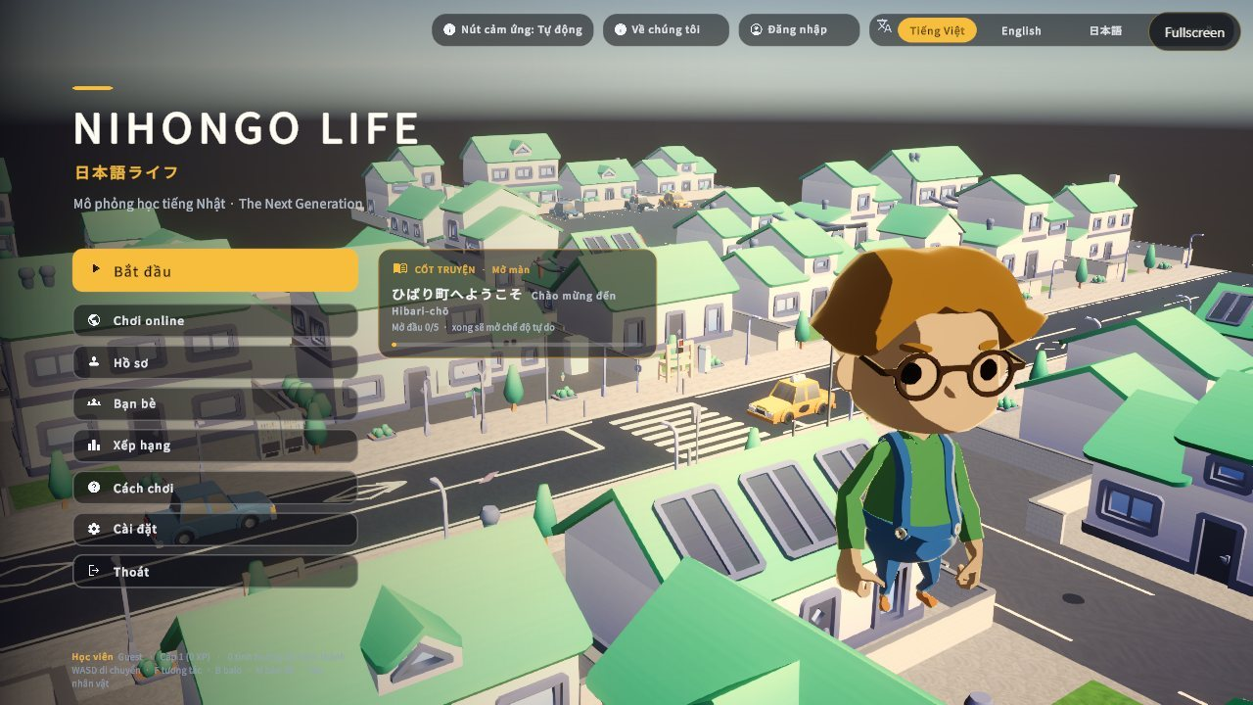
Game mô phỏng cuộc sống 3D học ngôn ngữ
Tiếng Nhật · Tiếng Anh/IELTS · Tiếng Nga
Báo cáo đồ án tốt nghiệp · Project 3 – Capstone
Học viên: Quách Thành Long (K24GD03) — chịu trách nhiệm chính
GVHD: Nguyễn Ngọc Chấn · TP. Hồ Chí Minh, 11/2026
Hibari-chō · Đảo Phú Quốc · Menu chính (ảnh chụp trong game)
Notes:
Nguồn: Docs/README.md, Bao_Cao v8. Ảnh chụp từ bản build hiện tại.

Slide 2

01 · VÌ SAO CÓ NIHONGOLIFE
Ý tưởng & nguồn cảm hứng
Vấn đề
The Sims 3/4
Stardew Valley
Người mới học thuộc từ trên giấy nhưng lúng túng khi phải hỏi đường, gọi món, trả lời phỏng vấn — bài học tách khỏi địa điểm, người đối thoại và mục đích.
Nhu cầu trực quan, nghề có bậc, phỏng vấn thăng chức
Nông trại theo mùa → đảo Midori
Ý tưởng
Sons of the Forest
Visual novel
“Sống ở Nhật để học tiếng Nhật”: mỗi việc thường ngày là một tình huống giao tiếp có mục tiêu, phản hồi và luyện lại — gắn với cốt truyện và con đường nghề nghiệp.
HUD tối giản, thế giới chiếm trọn màn hình
Cảnh truyện, lựa chọn, kết thúc nhớ quyết định
Cơ sở: Krashen (đầu vào i+1) · Lave & Wenger (học tình huống) · Hattie & Timperley (phản hồi) · Csikszentmihalyi (flow) · Dữ liệu thật: OpenStreetMap, Cambridge English
NihongoLife · Capstone 2026 · VTC Academy
02
Notes:
Nguồn: Bao_Cao v8 chương 2; Tài liệu tham khảo [1],[2],[4],[7],[8],[9]-[12].

Slide 3
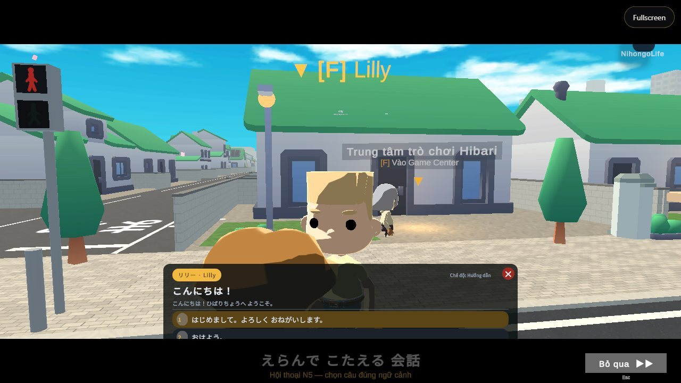
02 · VÒNG LẶP CHÍNH
Gameplay: học qua cuộc sống
1
Nhận nhiệm vụ / chương truyện
2
Khám phá Hibari-chō, đảo Midori, Phú Quốc
3
Giao tiếp bằng ngôn ngữ đang học
4
Phản hồi: sai thì giải thích, thử lại
5
Nhận trí tuệ · XP · tiền · độ thân thiết
6
Mở chương, nghề và khu vực mới
Hội thoại ngoài phố: chọn câu trả lời, xem cách đọc và nghĩa khi cần
Hai chỉ số tách riêng: Cấp độ/XP (mọi hoạt động) · Trí tuệ (chỉ từ học tập)
NihongoLife · Capstone 2026 · VTC Academy
03
Notes:
Nguồn: Bao_Cao v8 mục 5.1. Ảnh: hội thoại ngoài phố, mua hàng ở Hibari Mart, luyện kana.

Slide 4
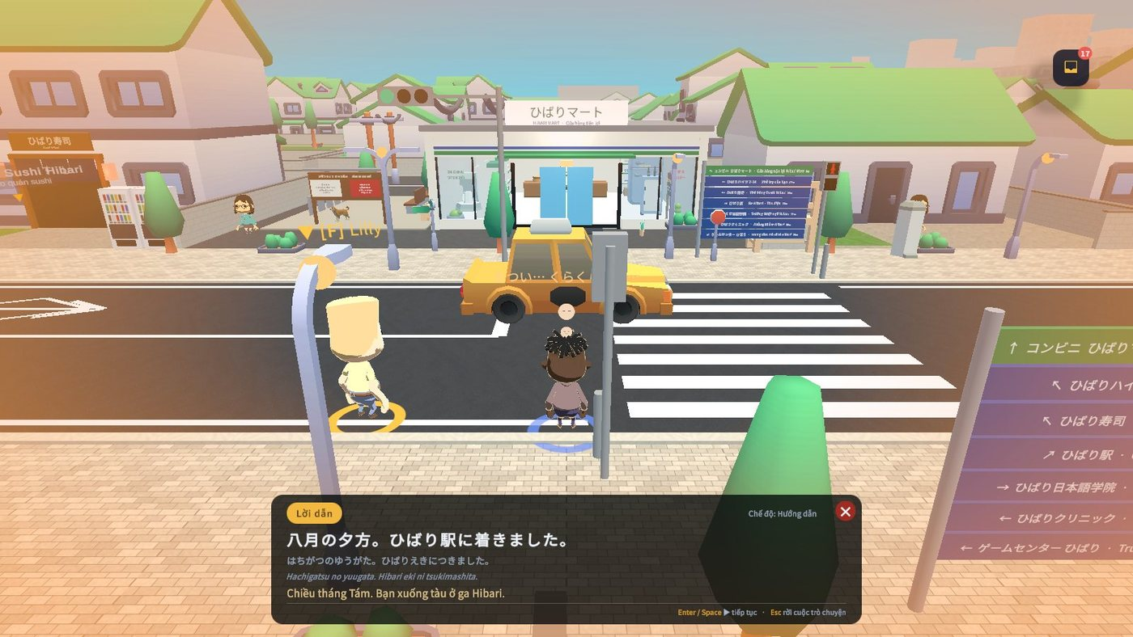
03 · THẾ GIỚI & CÂU CHUYỆN
Cốt truyện 9 chương · N5 → N1
1
2
3
4
5
6
7
8
9
Cuộc sống mới
Ngày đầu ở trường
Hàng xóm & sushi
Lễ hội mùa hè
Chọn nghề
Cầu nối Phú Quốc
Mùa thi N3
Thành đàn anh
Quê hương ở hai đất nước
N5
N5
N5
N5
N4
N4
N3
N2
N1
Cutscene & lựa chọn
Quan hệ
3 kết thúc
Mỗi chương kết bằng cảnh truyện: câu hỏi của nhân vật, 3 câu trả lời đặt cờ truyện.
Độ thân thiết ≥ 20 tạo gắn bó; chương cuối cảm ơn đúng người bạn đã thân.
Ở lại Hibari-chō · về Việt Nam làm cầu nối · sống giữa hai nước.
NihongoLife · Capstone 2026 · VTC Academy
04
Notes:
Nguồn: Docs/STORY.md (sinh từ storyline.json). Ngưỡng trí tuệ: N5 0, N4 150, N3 400, N2 800, N1 1400.

Slide 5
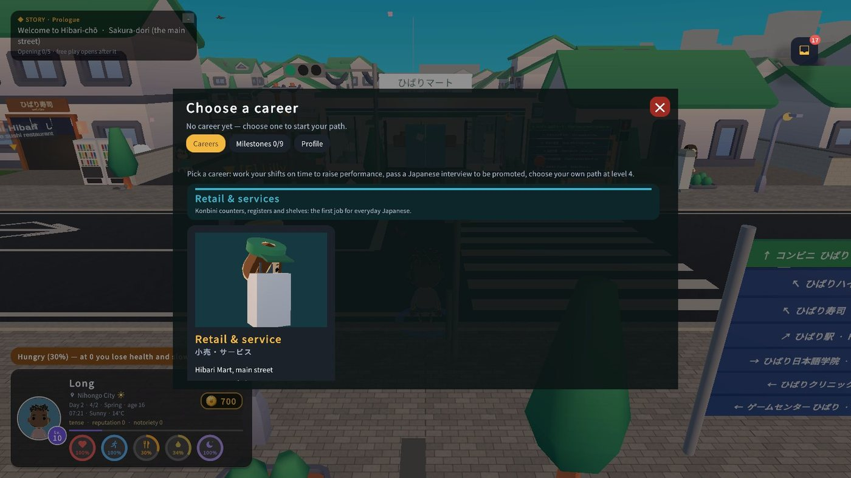
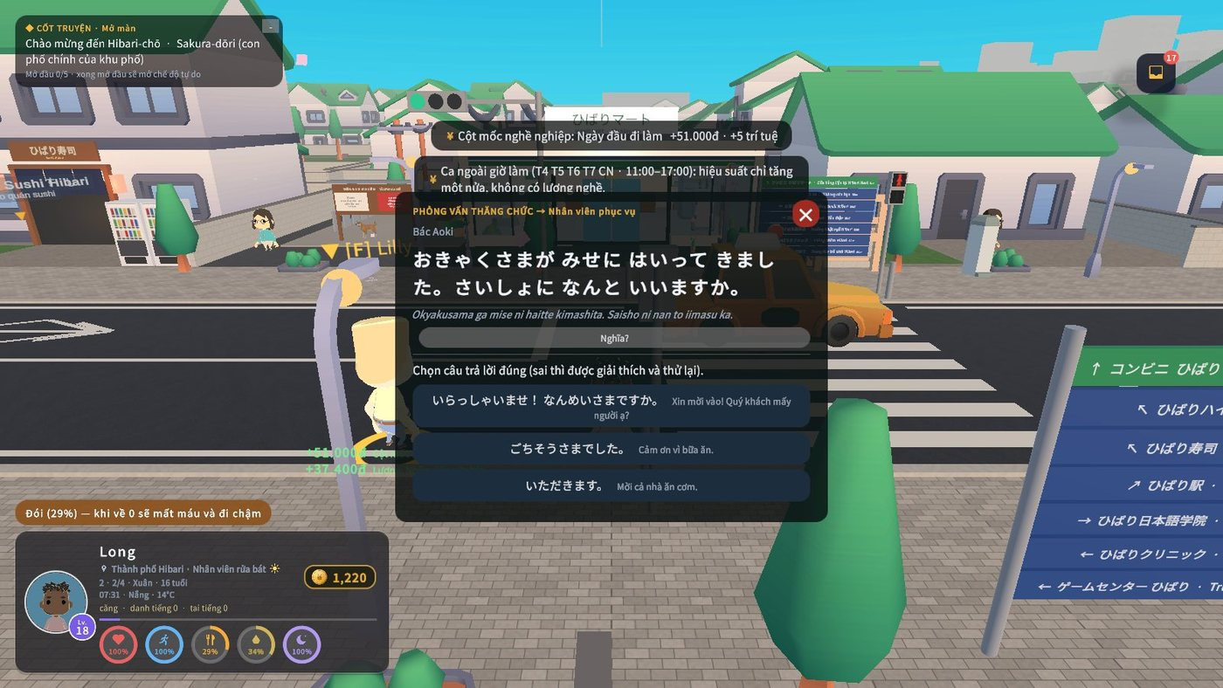
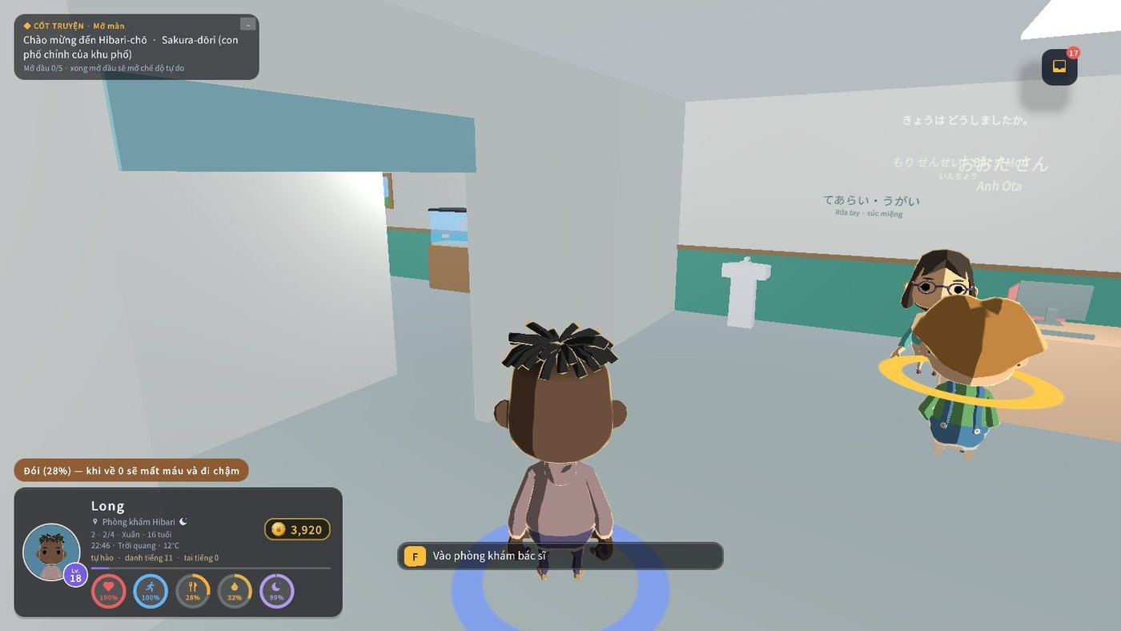
04 · NGHỀ NGHIỆP & KINH TẾ
9 nghề × 5 bậc: định hướng nghề nghiệp
Mở ở cấp 10 · phỏng vấn tiếng Nhật · nhánh ở cấp 4
N1
N2
N3
N4
Thực tập
Nhân viên
Nhân viên chính
Quản lý
Chủ / chuyên gia
N5
Nhà hàng (Phú Quốc)
Y tế
Bán lẻ
Ẩm thực
Đầu bếp
Nông nghiệp
Ứng dụng Nghề nghiệp · phỏng vấn · ca khám
Nhạc công
DJ & sản xuất
Hoạ sĩ
NihongoLife · Capstone 2026 · VTC Academy
05
Notes:
Nguồn: Docs/STORY.md, careers.json — bậc nghề 1,2,3,5,6 ứng với N5–N1; 35% sự kiện nơi làm sau ca.

Slide 6
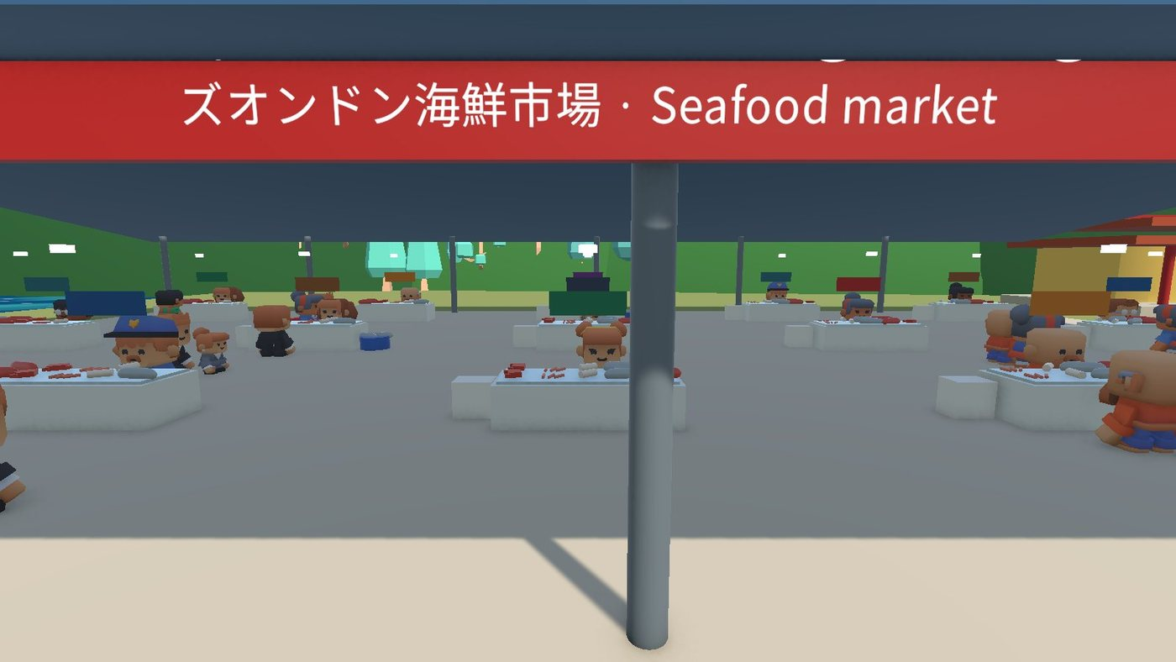
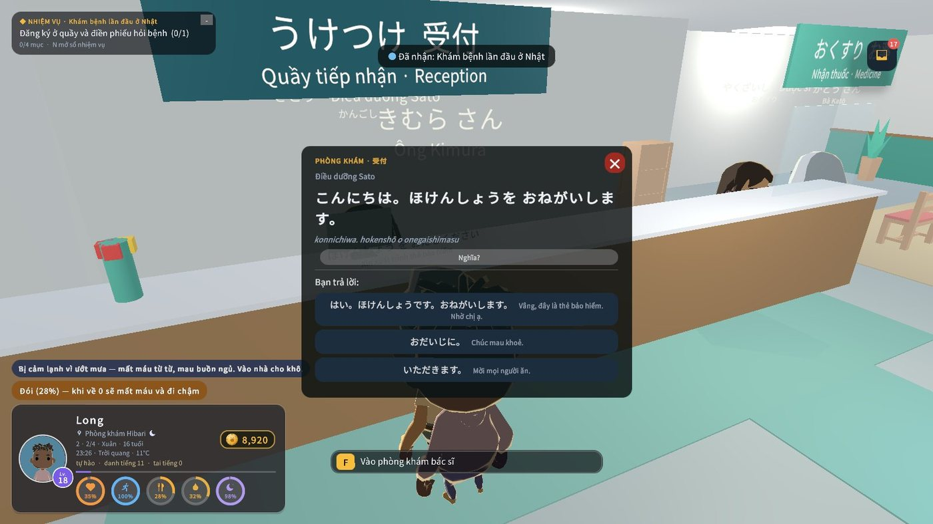
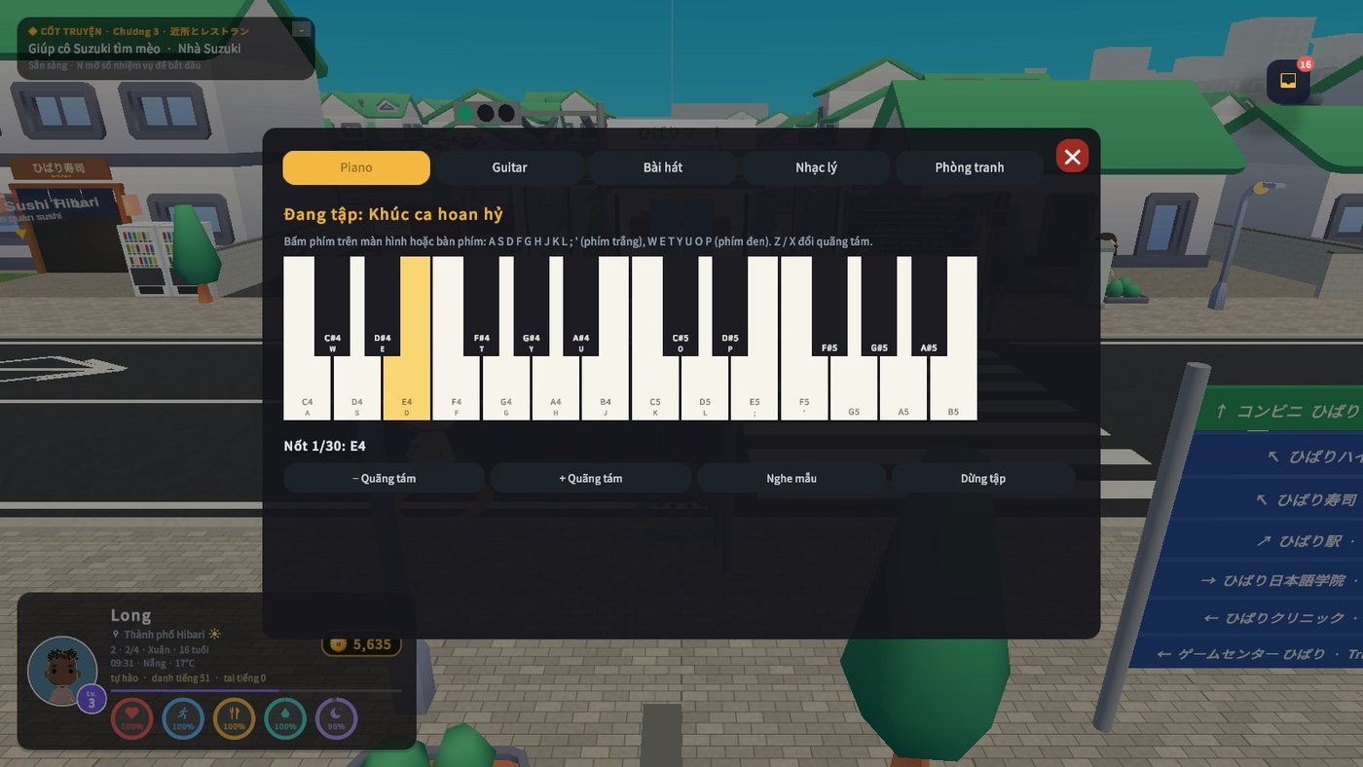
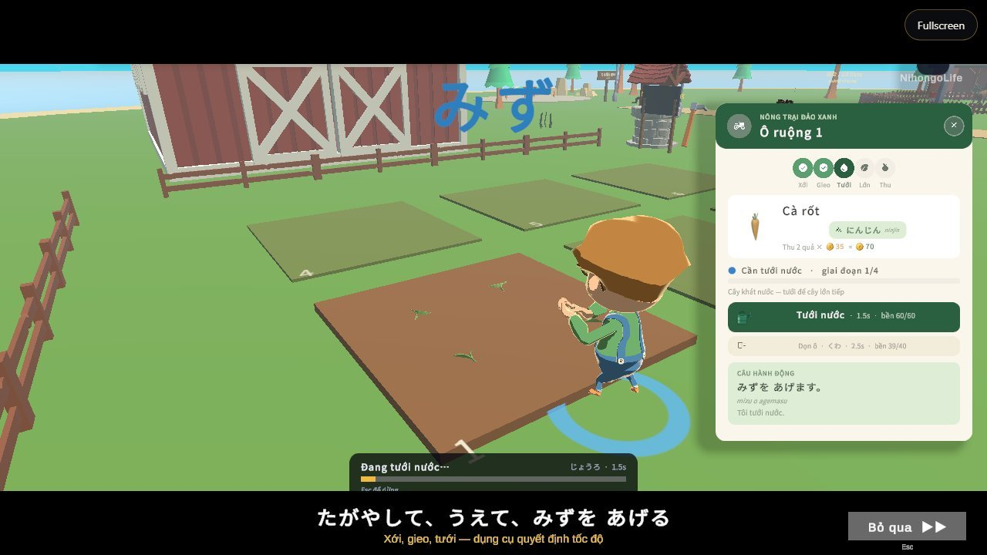
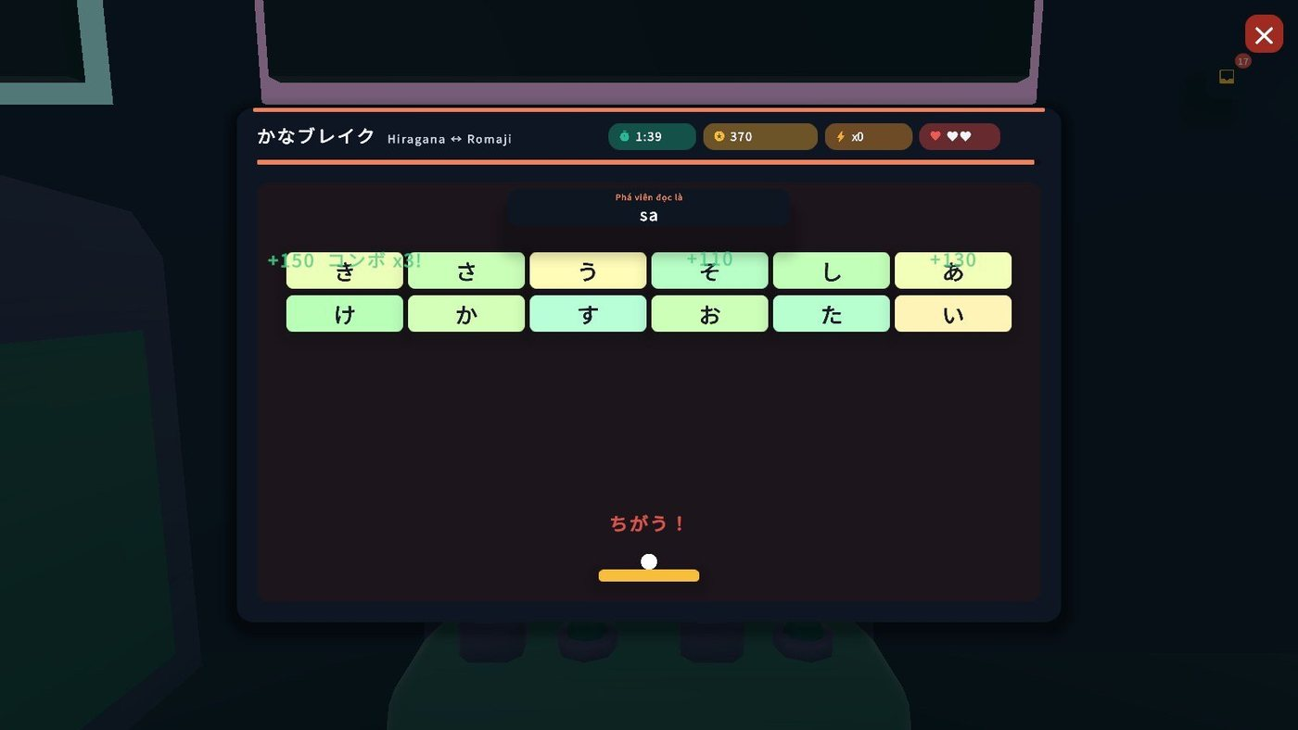
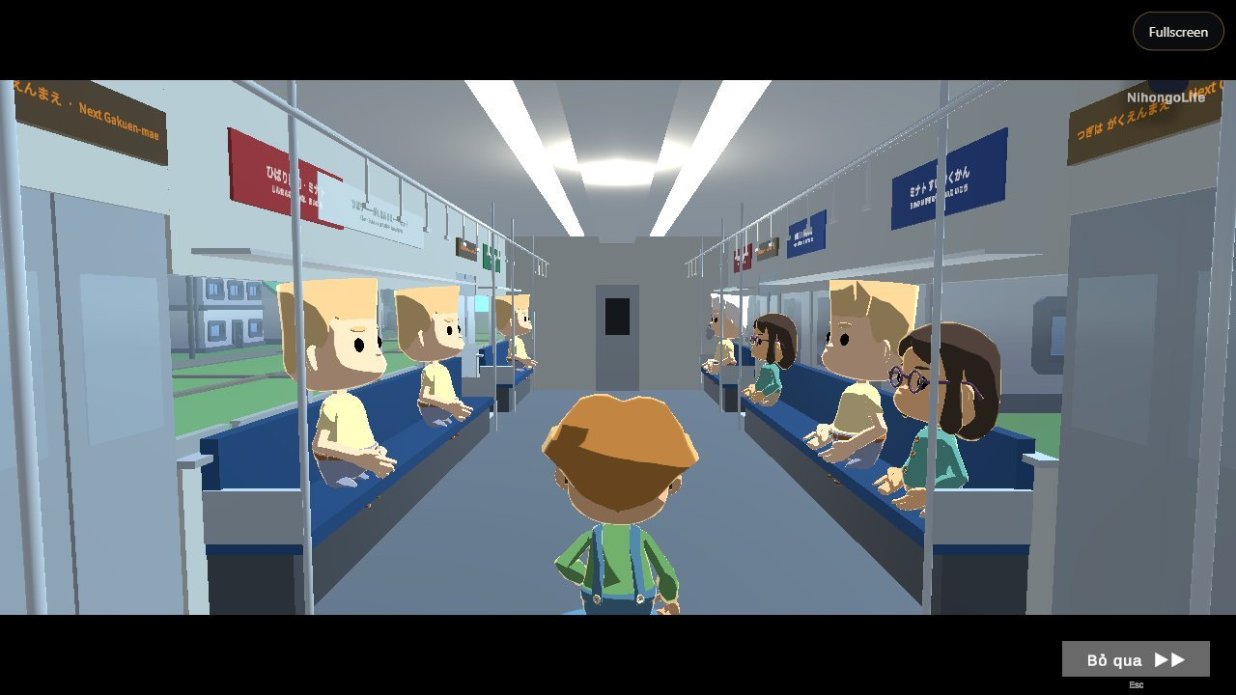
05 · TÍNH NĂNG NỔI BẬT
Thế giới sống: Hibari-chō & đảo Phú Quốc
Chợ hải sản Dương Đông
Phòng khám: 受付 → khám → thuốc
Tiệm nhạc & tranh Hibiki
Đảo Midori: trồng trọt
Game Center 14 máy
Tàu 5 ga, bay tới Phú Quốc
Phú Quốc dựng từ OpenStreetMap (1 đơn vị = 100 m) · Gánh Ngon, chợ 15 sạp, 3 ngõ hẻm · 31 điểm xe tour · thời tiết, sức khoẻ, ngân hàng có quy tắc thật
NihongoLife · Capstone 2026 · VTC Academy
06
Notes:
Nguồn: Docs/PHU_QUOC.md (OSM 27/10/2026), Bao_Cao v8 chương 5 và 7.

Slide 7
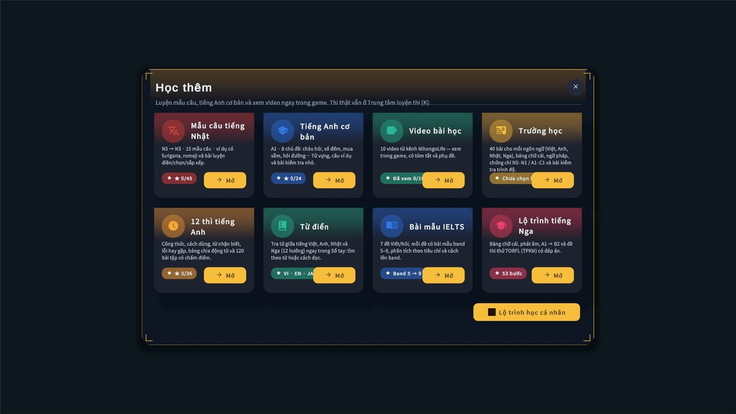
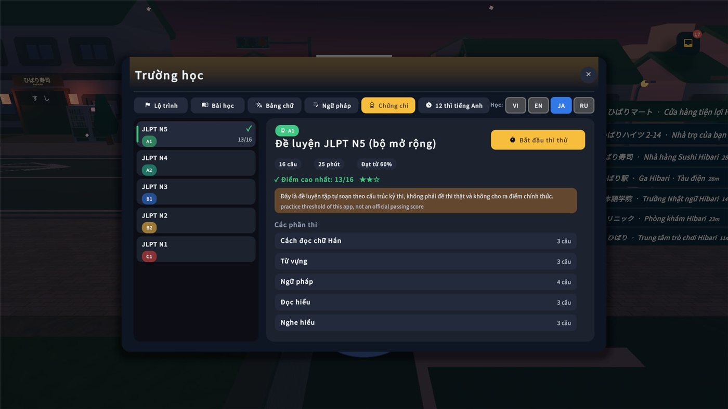
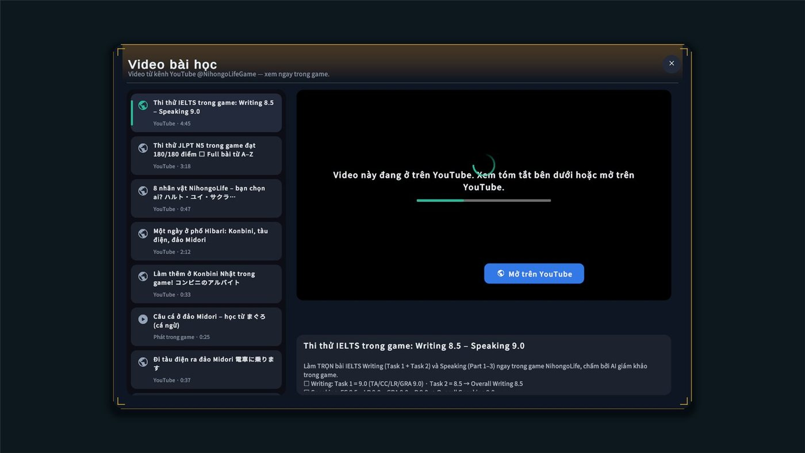
06 · HỆ THỐNG HỌC TẬP
Học tập có lộ trình, kiểm tra và chứng nhận
40 × 4
20
2.234
53
bài học, bốn ngôn ngữ giao diện
bộ luyện theo dạng đề chứng chỉ
mục từ điển
bước lộ trình tiếng Nga có video
Lộ trình 15/30/60/120 phút mỗi ngày · kiểm tra mốc 16 câu, đạt ≥ 70% nhận chứng nhận trong game · luyện dạng đề JLPT N5, IELTS, TORFL · English Foundations 20 unit
NihongoLife · Capstone 2026 · VTC Academy
07
Notes:
Nguồn: Docs/LEARNING_PLAN.md, Docs/EXAM_SYSTEM.md, Docs/RUSSIAN_PATH.md, Docs/ENGLISH_COURSE.md. Chứng nhận trong game không phải chứng chỉ chính thức.

Slide 8
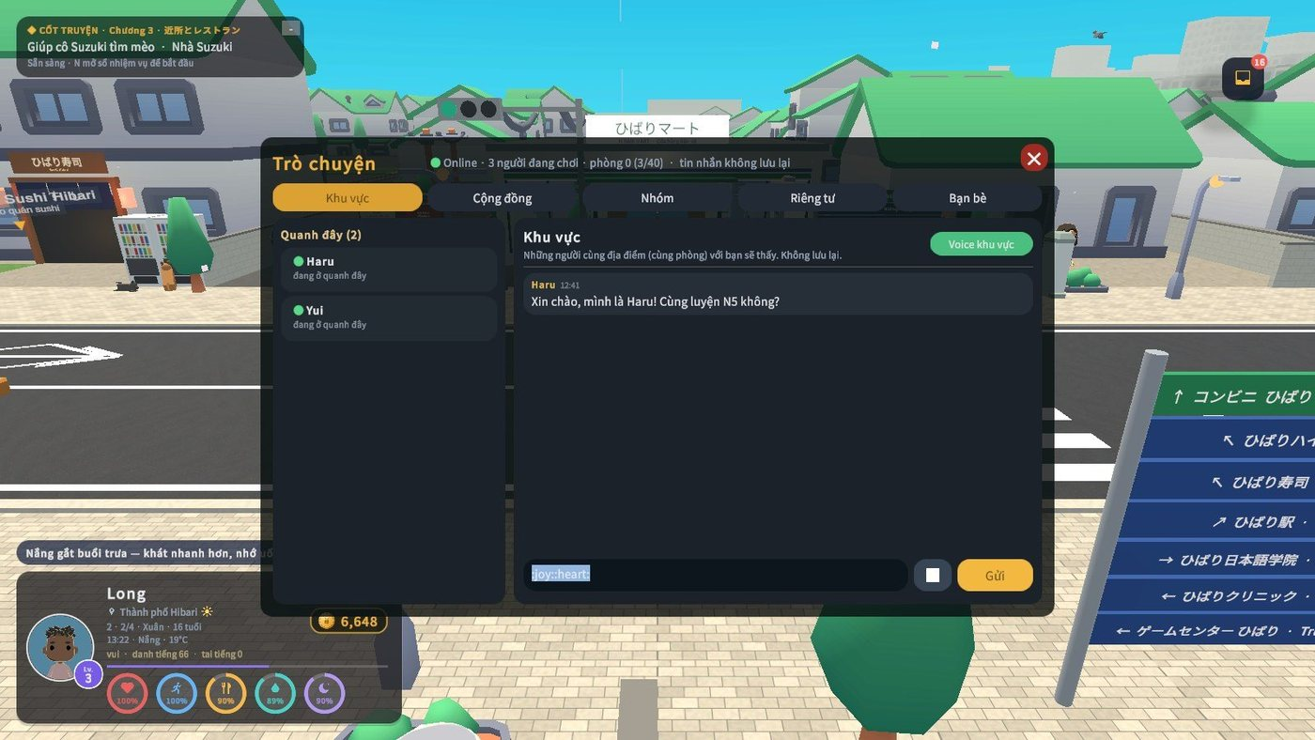
07 · KẾT NỐI CỘNG ĐỒNG
Chơi online: chat, voice & gọi giáo viên
Phòng 40 người
Supabase Realtime, đồng bộ vị trí 2–6 Hz
Chat & tin riêng
62 emoji · tin riêng mã hoá đầu-cuối
Voice khu vực
Nghe trong 18 m · giữ T để nói (Agora)
Phòng học video
Học viên “Xin vào lớp”, giáo viên “Duyệt”
Load test realtime: 20 người → 97,9% tin đến (p50 96 ms) · 40 người → 96,8% (p50 131 ms)
Chỉ tài khoản đã đăng ký; máy chủ chặn người ẩn danh. Cuộc gọi hai người thật chưa có kiểm thử tự động.
NihongoLife · Capstone 2026 · VTC Academy
08
Notes:
Nguồn: Docs/TEAM_TASKS.md (load test bằng Tools/online_load_test.py), AGENTS.md (registered only).

Slide 9
08 · GIÁ TRỊ MANG LẠI
Mục tiêu & ý nghĩa
1
Giáo dục
2
Định hướng nghề nghiệp
3
Học ngôn ngữ
4
Trải nghiệm
Mỗi câu gắn với một việc thật; sai được giải thích và luyện lại; tiến bộ đo bằng trí tuệ, kiểm tra mốc.
9 tuyến nghề cho thấy trình độ N5 → N1 mở ra vị trí cao hơn; nghề Y tế bám lộ trình đào tạo thật ở Nhật.
Nhật · Anh/IELTS · Nga trên một nền tảng; giao diện 4 ngôn ngữ; video bài giảng trong game.
Thế giới sống có mùa, thời tiết, người dân; văn hoá Nhật – Việt từ lễ hội Hibari đến chợ Phú Quốc.
Người học không “làm bài tập” — họ sống, làm việc và kết bạn bằng ngôn ngữ đang học.
NihongoLife · Capstone 2026 · VTC Academy
09
Notes:
Nguồn: Bao_Cao v8 mục 14.2.

Slide 10
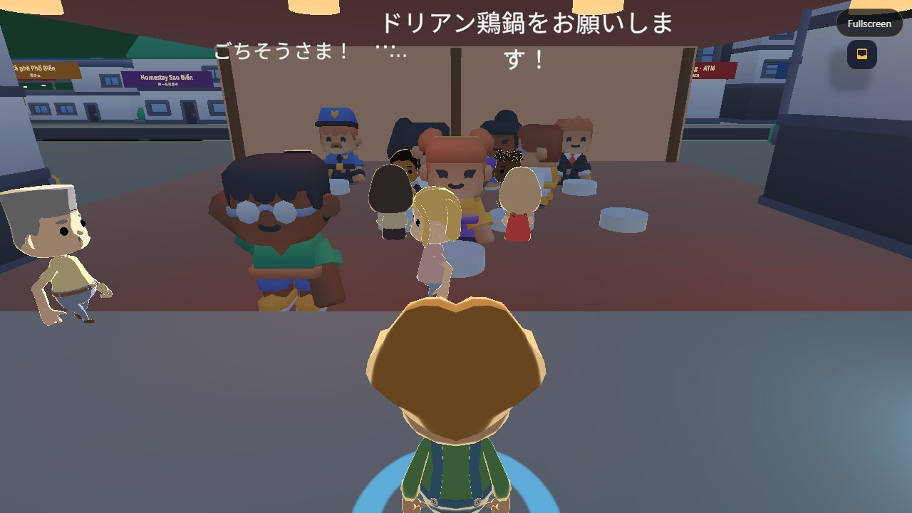
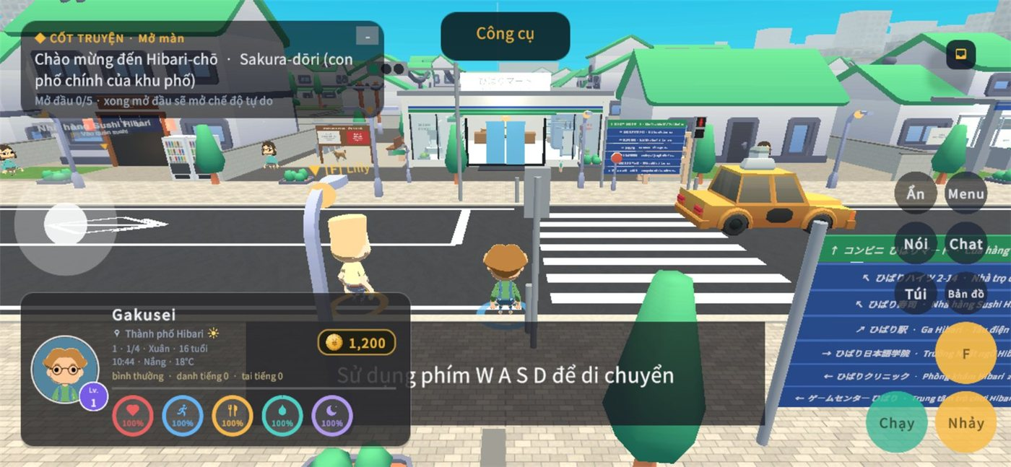
09 · KỸ THUẬT
Nền tảng & công nghệ sử dụng
Unity 6 · URP
WebGL
Engine, builder dựng scene tự động
Chạy trên trình duyệt, 12 gói khu vực tải theo nhu cầu
Android
Supabase
Điện thoại xoay ngang, nút cảm ứng, chế độ tay trái
Đăng nhập, dữ liệu, Realtime, Edge Functions
Agora RTC
OpenStreetMap
Voice và phòng học video
Bản đồ thật cho đảo Phú Quốc
GitHub
YouTube
100 MB
bản WebGL
Mã nguồn công khai (MIT)
Trailer, demo, bài giảng nhúng vào game
53–55 fps
Phú Quốc · Intel UHD 630
333/333
EditMode test đạt
NihongoLife · Capstone 2026 · VTC Academy
10
Notes:
Nguồn: Docs/rootDocs_WEBGL_*.md, TEAM_TASKS.md (01/11/2026), AGENTS.md. Số liệu fps: PhuQuocPerf và đo WebGL trên Chrome.

Slide 11

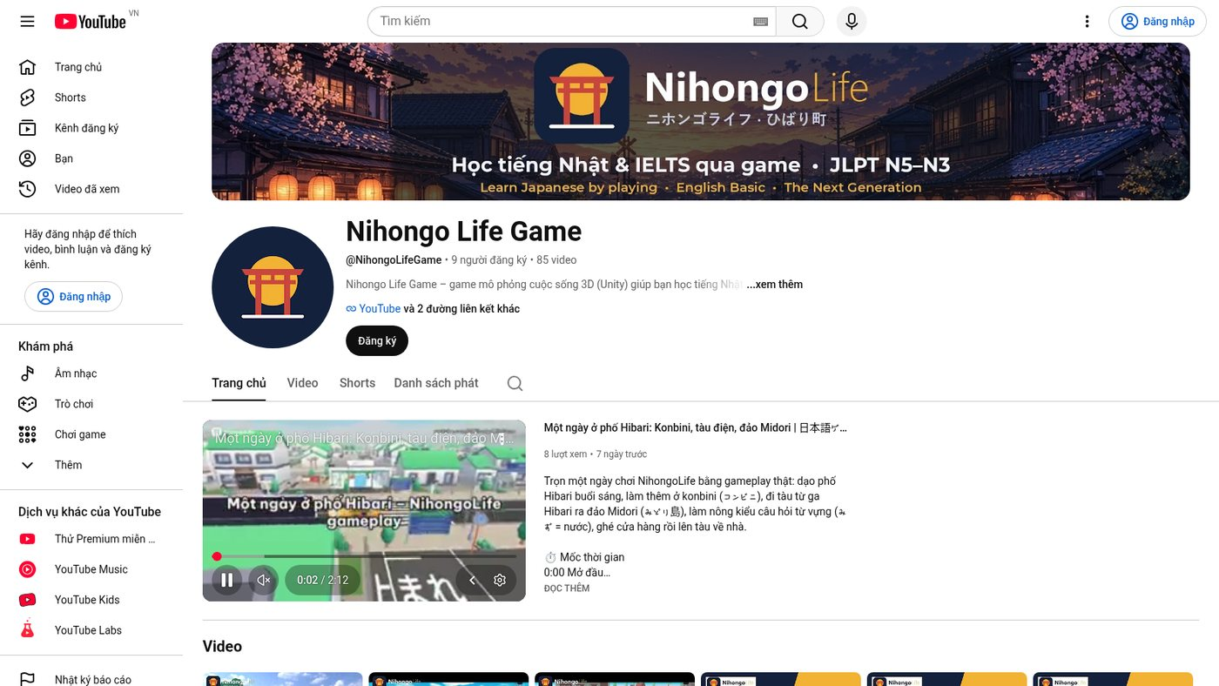
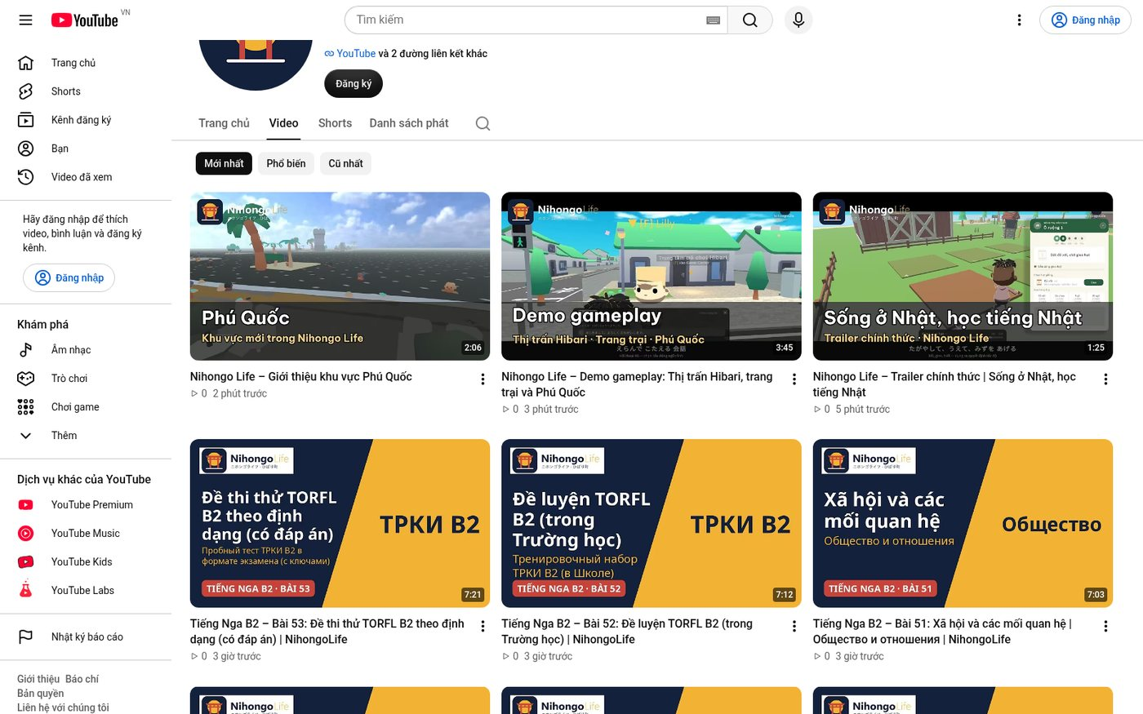



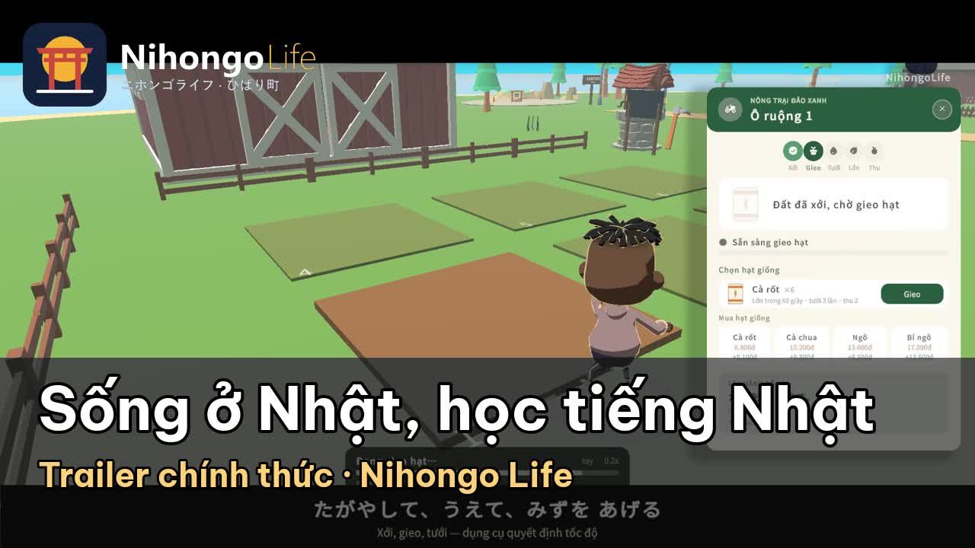
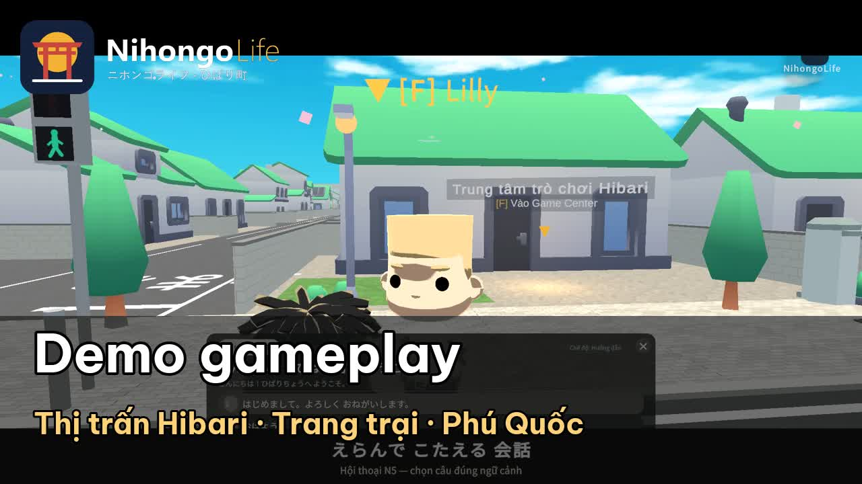
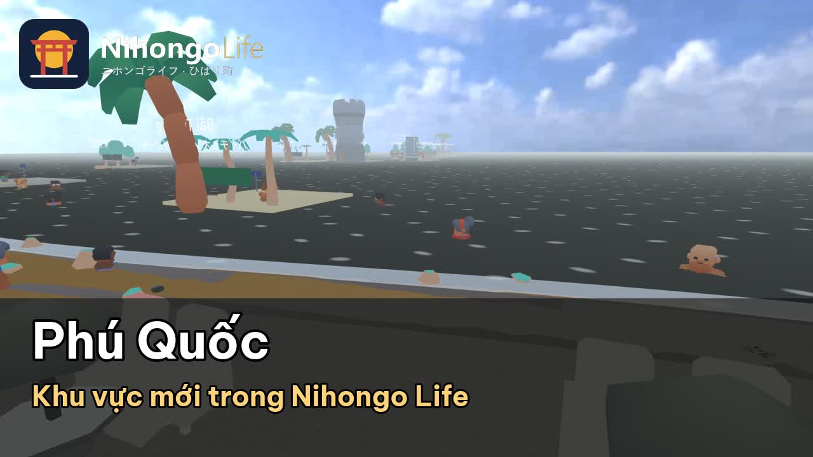


10 · MARKETING
Kênh truyền thông
YouTube @NihongoLifeGame
85 video · 8 danh sách phát
Facebook fanpage
Đang chuẩn bị
TikTok
Đang chuẩn bị
Trang kênh và tab Video (chụp 01/11/2026)
Instagram · Threads
Đang chuẩn bị
Website đội ngũ
website-the-next-generation…/team
GitHub
StephenSouth13/NihongoLife
Trailer · 1:25
Demo gameplay · 3:45
Giới thiệu Phú Quốc · 2:06
NihongoLife · Capstone 2026 · VTC Academy
11
Notes:
Nguồn: youtube.com/@NihongoLifeGame (chụp 01/11/2026). Trạng thái các kênh khác theo kế hoạch truyền thông trong Bao_Cao v8 mục 13.3–13.4.

Slide 12
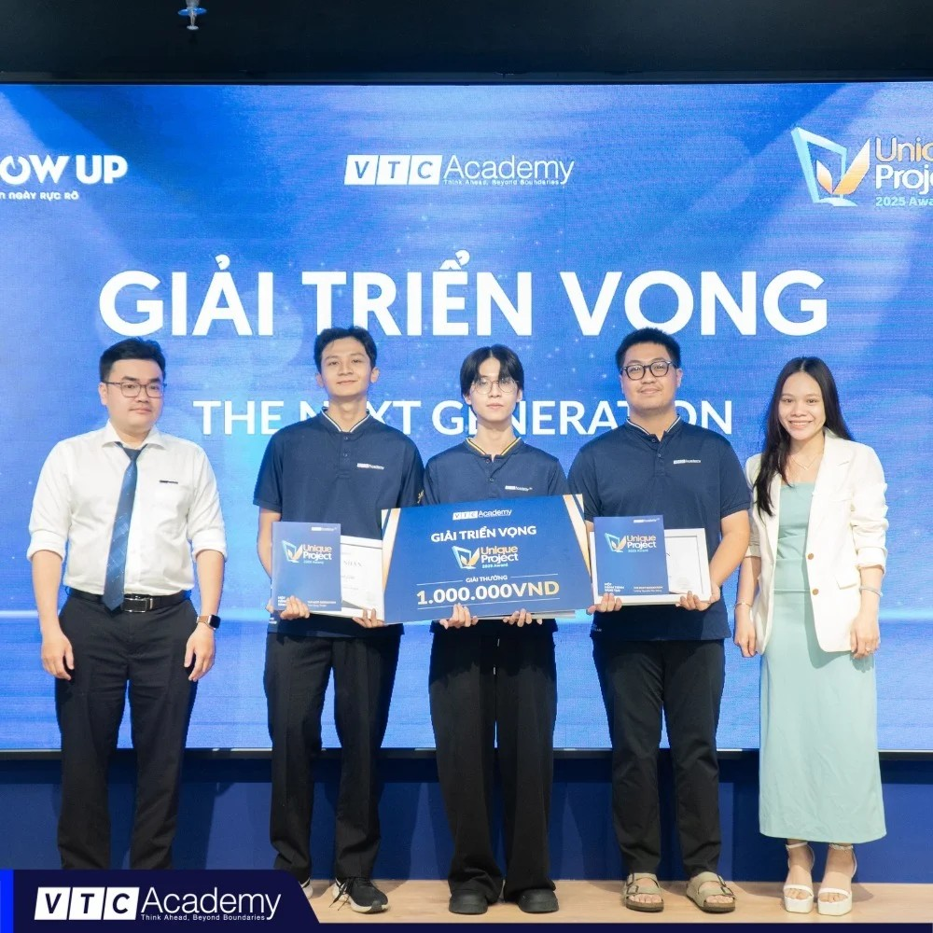


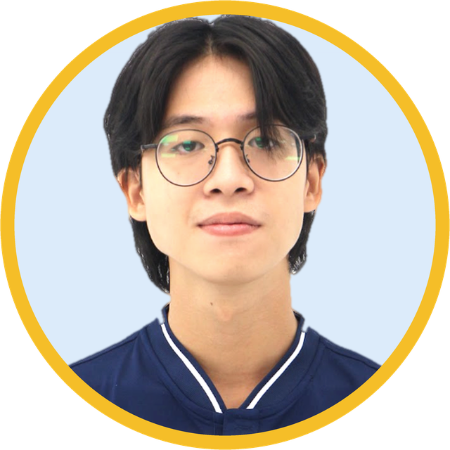


11 · NHÓM DỰ ÁN
Đội ngũ The Next Generation
Quách Thành Long
Nguyễn Lê Gia Huy
Lương Nguyễn Tấn Dũng
Nguyễn Ngọc Minh Châu
Đăng
Trưởng nhóm · Lập trình game & web · Chịu trách nhiệm chính
Nhân vật · Animation · Gameplay
Nhân vật · Animation · Gameplay
Content marketing · Website
Content · Website · Nghiên cứu người dùng
Giải Triển vọng — Unique Project 2025, VTC Academy
Ba nhà sáng lập · phát triển game
Nhóm truyền thông
Quách Thành Long là người chịu trách nhiệm chính và đóng góp nhiều nhất cho dự án.
NihongoLife · Capstone 2026 · VTC Academy
12
Notes:
Nguồn: Docs/TEAM_TASKS.md, website đội ngũ, Bao_Cao v8 mục 13.1.

Slide 13
12 · TƯƠNG LAI
Hướng mở rộng
1
Nội dung học
2
Thế giới
3
Nghề & kinh tế
4
Cộng đồng
5
Phát hành
Kịch bản N4–N1, giọng đọc thật, phản hồi phát âm, video tình huống tiếng Nga
Phố Dương Đông chi tiết hơn, xe máy/ô tô có giấy phép, cây đổi màu theo mùa
Vật phẩm theo cấp, nhân viên 3D, biểu diễn nhận đơn, hoạ sĩ bán tranh
Kiểm thử gọi giáo viên – học viên thật, lớp online định kỳ, giờ chơi chung
Web tên miền riêng & itch.io, Google Play, chuẩn bị App Store
26/10/2026
17/01/2027
18/01/2027 → 16/01/2028
Mở đợt truyền thông 12 tuần
Kết thúc đợt 12 tuần
Kế hoạch năm: nội dung & phát hành
Ưu tiên chất lượng: người bản ngữ duyệt nội dung tiếng Nga và đề tự soạn trước khi mở rộng.
NihongoLife · Capstone 2026 · VTC Academy
13
Notes:
Nguồn: Bao_Cao v8 mục 14.3–14.4, kế hoạch marketing 13.4.

Slide 14

Cảm ơn thầy cô
và các bạn đã lắng nghe!
Rất mong nhận được câu hỏi và góp ý để NihongoLife hoàn thiện hơn.
youtube.com/@NihongoLifeGame
github.com/StephenSouth13/NihongoLife
website-the-next-generation-o323.vercel.app/team
NihongoLife · Capstone 2026 · VTC Academy
Notes:
Liên hệ và kênh: YouTube, GitHub, website đội ngũ.

